Slide 1
INTRODUCCIÓN A LA NUBE PÚBLICA — TEMA 3: ALMACENAMIENTO, DATOS Y PRIMERA ARQUITECTURA
Bases de datos gestionadas
Tema 3 — Almacenamiento, datos y primera arquitectura

Slide 2
Bases de datos gestionadas
De ficheros a filas y relaciones
Hasta ahora tus datos han vivido en ficheros: un front en S3, unas imágenes en EFS. Hoy llega la primera pieza que necesita algo más estructurado.
Dos piezas nuevas
Base de datos relacional
Motor de base de datos
Guarda la información en tablas con filas y columnas, relacionadas entre sí — un libro pertenece a una categoría, aparece en varios préstamos.
El programa que la gestiona (como PostgreSQL): guarda los datos en disco, responde consultas y evita que se corrompan aunque lleguen a la vez.
Introducción a la Nube Pública — Tema 3: Bases de datos gestionadas

Slide 3
Instalar frente a consumir como servicio
Instalar PostgreSQL en una EC2 te da control total. RDS —Relational Database Service— se queda con buena parte del trabajo operativo, a cambio de que renuncies al sistema operativo por debajo.
 | Instalada por ti | Gestionada (RDS)
Tamaño de cómputo | Tipo de instancia EC2 | Clase db.* — mismo catálogo, prefijo db.
Parches del motor | Los aplicas tú | AWS, en ventana de mantenimiento
Copias de seguridad | Las configuras y vigilas tú | Automáticas, con recuperación a un punto
Conmutación por error | La montas tú, si la necesitas | Incluida si activas Multi-AZ
Acceso al sistema operativo | Total | Ninguno — ni por SSH
Versión exacta y extensiones | Total | El que RDS permita para ese motor
Introducción a la Nube Pública — Tema 3: Bases de datos gestionadas

Slide 4
El mismo trabajo, en manos distintas
Coche propio, o coche con conductor
Con el tuyo decides el mecánico, el taller, cuándo lo revisas — pero si se avería un domingo, el problema es tuyo. Con el servicio, no eliges el mecánico ni ves el motor por dentro, pero si falla, no es tu problema resolverlo: te mandan otro. Ninguna opción es «la buena» en abstracto — es la escalera IaaS→PaaS→SaaS de la sesión 1, aplicada a bases de datos.
RDS no es solo PostgreSQL
Hoy trabajas con PostgreSQL porque es el motor de la Actividad 3.2, pero RDS gestiona también MySQL, MariaDB, SQL Server, Oracle, e incluso Aurora — un motor propio de AWS compatible con MySQL y PostgreSQL pero reescrito para ir más rápido y tolerar fallos mejor.
Introducción a la Nube Pública — Tema 3: Bases de datos gestionadas

Slide 5
Subred privada y grupos de seguridad de datos
La base de datos va, sin excepción, en subred privada. RDS necesita su propio grupo de seguridad: una única regla de entrada, el puerto de la base de datos, y solo desde el grupo de seguridad de la aplicación.
🌍 Internet
❌
🗄️ RDS
(subred privada)
⚙️ Instancia de
la aplicación
puerto 5432
solo desde su SG →
🗄️ RDS
(subred privada)
No es un escenario hipotético
Bases de datos con el puerto abierto a 0.0.0.0/0 y sin contraseña son de los hallazgos más habituales al escanear internet. «Solo desde el grupo de seguridad de la aplicación» no es una buena práctica opcional — es la diferencia entre privada de verdad y privada solo en apariencia.
Introducción a la Nube Pública — Tema 3: Bases de datos gestionadas

Slide 6
La contraseña no se escribe en ningún sitio
Escribir la contraseña en el código o en un fichero que subes al repositorio significa que cualquiera con acceso a ese código la tiene también a ella. Secrets Manager la guarda cifrada y fuera del código.
🗄️ RDS genera
la contraseña
→
🔑 Secrets Manager
(la guarda cifrada)
⚙️ Tu aplicación
la pide en el arranque
se la entrega →
🔑 Secrets Manager
La misma idea que vas a generalizar en el Tema 5: ningún secreto escrito en el código ni en el repositorio, sea cual sea la credencial.
Introducción a la Nube Pública — Tema 3: Bases de datos gestionadas

Slide 7
Cómo llega esto a tu aplicación, en la práctica
En el arranque de la instancia —el mismo user data de la Actividad 2.3— un script pide el endpoint y la contraseña por CLI, y los deja como variables de entorno, nunca escritos a mano:
# El endpoint de RDS: sustituye a la IP fija de siempre
export DB_HOST=$(aws rds describe-db-instances \
--db-instance-identifier mi-base-de-datos \
--query "DBInstances[0].Endpoint.Address" --output text)
# La contraseña, tal como la guardó Secrets Manager
aws secretsmanager get-secret-value \
--secret-id mi-base-de-datos-secret \
--query "SecretString" --output text
Con DB_HOST y DB_PASSWORD como variables de entorno, la aplicación se conecta igual que a cualquier base de datos: el código no sabe de dónde vienen esos valores. Eso hace posible migrar de una base de datos a otra sin tocar una línea del código.
Introducción a la Nube Pública — Tema 3: Bases de datos gestionadas

Slide 8
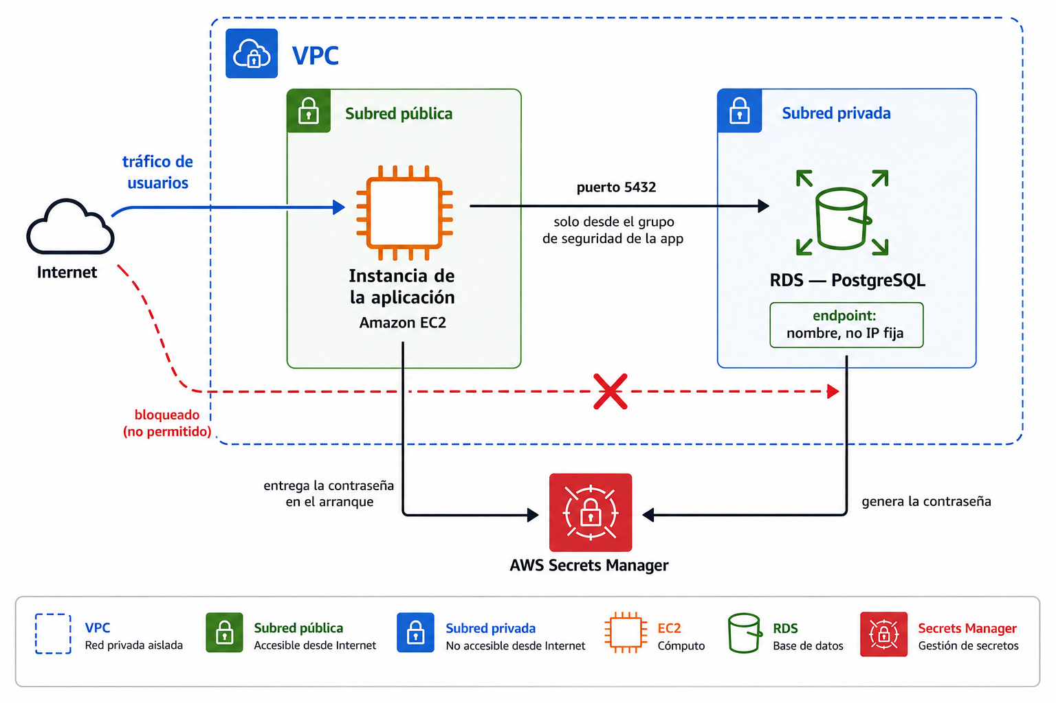
Todas las piezas, en una sola foto
Subred privada, grupo de seguridad, endpoint y Secrets Manager encajando juntos.
Introducción a la Nube Pública — Tema 3: Bases de datos gestionadas

Slide 9
Multi-AZ y réplicas de lectura
Dos mecanismos para repartir la base de datos entre zonas — resuelven problemas distintos
 | Multi-AZ | Réplica de lectura
Para qué existe | Alta disponibilidad | Rendimiento de lectura
¿Se puede leer o escribir? | No, pasiva hasta el failover | Sí, solo lectura, en paralelo
Si falla la principal | AWS conmuta sola, en minutos | No conmuta sola — hay que promoverla
Multi-AZ no es gratis: duplica el coste de cómputo
La copia en espera no es una foto barata — es una instancia completa, del mismo tamaño que la principal, funcionando siempre aunque nunca respondas una consulta contra ella. Para una base de datos de desarrollo, es una garantía que no necesitas.
Introducción a la Nube Pública — Tema 3: Bases de datos gestionadas

Slide 10
Backups automáticos frente a snapshots manuales
Los backups automáticos son cómodos —RDS los hace solo, cada día— pero tienen letra pequeña: si borras la instancia, desaparecen con ella.
 | Backup automático | Snapshot manual
¿Quién lo crea? | RDS, solo, cada día | Tú, cuando lo pides
¿Cuánto dura? | La ventana de retención elegida | Hasta que tú lo borres
¿Sobrevive a borrar la instancia? | No | Sí
Para qué sirve | Recuperación a un punto reciente | Conservar un estado a largo plazo
Borrar la base de datos no borra tu snapshot manual
Es al revés de lo que se espera la primera vez: si borras una instancia que solo tiene backups automáticos, esos backups se pierden con ella. Un snapshot manual creado antes sigue disponible — por eso sirve como «punto de seguridad» antes de un cambio arriesgado.
Introducción a la Nube Pública — Tema 3: Bases de datos gestionadas

Slide 11
Cambiar la clase de instancia después de crearla
La clase db.* que elegiste al crear la base de datos no es definitiva — es el mismo escalado vertical que ya conoces de EC2, aplicado a una base de datos, sin migrar los datos a mano.
Sin Multi-AZ
Con Multi-AZ
El motor se reinicia: la base de datos deja de responder unos segundos o minutos mientras se aplica el cambio.
RDS puede aplicar el cambio primero en la copia en espera y conmutar a ella, reduciendo la interrupción real que nota tu aplicación.
Introducción a la Nube Pública — Tema 3: Bases de datos gestionadas

Slide 12
Relacional frente a NoSQL: el patrón de acceso
RDS no es la única familia de base de datos en la nube
Modelo | Servicio en AWS | Cuándo encaja
Relacional | RDS | Datos estructurados con relaciones claras — un catálogo con categorías y pedidos
Clave-valor | DynamoDB | Sesiones de usuario, carritos de compra temporales
Documental | DocumentDB | Catálogos con atributos muy distintos entre productos
La biblioteca, tres preguntas: préstamos activos con título y categoría cruza tablas (RDS); la sesión de un usuario navegando es un simple identificador (DynamoDB); una ficha con campos muy distintos según el tipo de libro encaja mejor sin columnas fijas (DocumentDB).
Introducción a la Nube Pública — Tema 3: Bases de datos gestionadas

Slide 13
DynamoDB y DocumentDB, en detalle
DynamoDB
DocumentDB
No tiene columnas fijas: cada elemento es un documento con los atributos que quieras. Solo decides de antemano la clave de partición (por ejemplo sesion_id). El acceso normal es siempre por esa clave — no un SELECT ... WHERE sobre cualquier campo. Sin motor que arrancar ni parches: se factura por lo que usas.
Usa una arquitectura de clúster parecida a Aurora — no sirve nada sin al menos una instancia dentro. No se habla en SQL: es compatible con el protocolo de MongoDB, con comandos como db.coleccion.find({...}) sobre documentos, sin obligar a que todos compartan el mismo esquema.
El criterio no es «cuál es más moderno», sino qué forma tienen tus datos y cómo los vas a consultar. En la Actividad 3.2 creas una tabla DynamoDB real; DocumentDB se queda en razonamiento.
Introducción a la Nube Pública — Tema 3: Bases de datos gestionadas

Slide 14
Ideas clave
Instalar tu propia base de datos da control total; RDS asume parches, copias y conmutación por error a cambio del acceso al sistema operativo.
La base de datos va siempre en subred privada, con un grupo de seguridad que solo acepta tráfico desde la instancia de la aplicación.
1
2
Secrets Manager guarda la contraseña cifrada y fuera del código — puede generarla él mismo al crear la instancia.
La aplicación recibe endpoint y contraseña como variables de entorno que rellena un script de arranque por CLI.
3
4
Multi-AZ resuelve disponibilidad (copia pasiva que conmuta sola); una réplica de lectura resuelve rendimiento — y Multi-AZ duplica el coste.
La recuperación a un punto en el tiempo usa backups automáticos, que desaparecen si borras la instancia; un snapshot manual, no.
5
6
La clase db.* se puede cambiar después de crear la base de datos, a costa de una breve interrupción salvo que Multi-AZ la amortigüe.
Relacional (RDS), clave-valor (DynamoDB) y documental (DocumentDB): la elección depende de la forma de los datos, no de la moda.
7
8
Introducción a la Nube Pública — Tema 3: Bases de datos gestionadas

